Slide 1
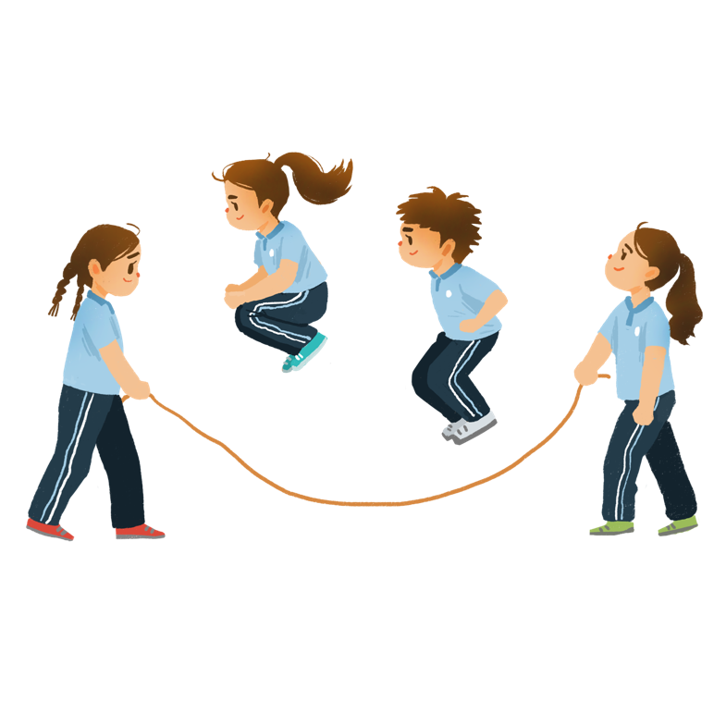
Khởi động

Slide 2
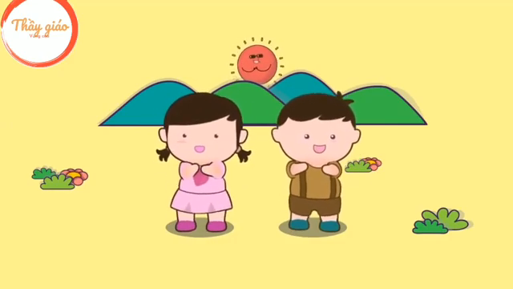
https://www.youtube.com/watch?v=_RnZX2qa8o0&t=33s

Slide 3






Khoa học 4:
Ôn tập
Con người
và
sức khoẻ

Slide 4

Yêu cầu cần đạt
1. Kiến thức
- Ôn tập các kiến thức về: Sự trao đổi chất giữa cơ thể người với môi trường. Các chất dinh dưỡng có trong thức ăn và vai trò của chúng. Cách phòng tránh một số bệnh do ăn thiếu hoặc ăn thừa chất dinh dưỡng và các bệnh lây qua đường tiêu hoá. Dinh dưỡng hợp lí. Phòng tránh đuối nước.
2. Kĩ năng
- Kĩ năng chăm sóc, bảo vệ sức khoẻ và phòng tránh tai nạn, thương tích
3. Phẩm chất
- Có ý thức thực hiện theo bài học
4. Góp phần phát triển các năng lực:
- NL giải quyết vấn đề và sáng tạo, NL hợp tác.

Slide 5

- Quá trình trao đổi chất ở người
Nội dung ôn tập
- Các chất dinh dưỡng cơ thể cần được cung cấp đầy đủ và thường xuyên.
- Phòng một số bệnh do thiếu, thừa chất dinh dưỡng
- Phòng tránh tai nạn đuối nước

Slide 6


Câu 1: Trong quá trình sống con người lấy những gì từ môi trường và thải ra môi trường những gì?

Slide 7
Lấy vào
Thải ra
…………..
…………..
…………..
…………..
…………..
…………..

Slide 8
Lấy vào
Thải ra
Khí ô xi
Khí các-bô-nic
Thức ăn
Phân
Nước
Nước tiểu,
mồ hôi

Slide 9
- Trong quá trình sống, con người lấy thức ăn, nước, không khí từ môi trường và thải ra môi trường những chất thừa, cặn bã. Quá trình đó được gọi là quá trình trao đổi chất.
- Con người, thưc vật và động vật có trao đổi chất với môi trường thì mới sống được.

Slide 10


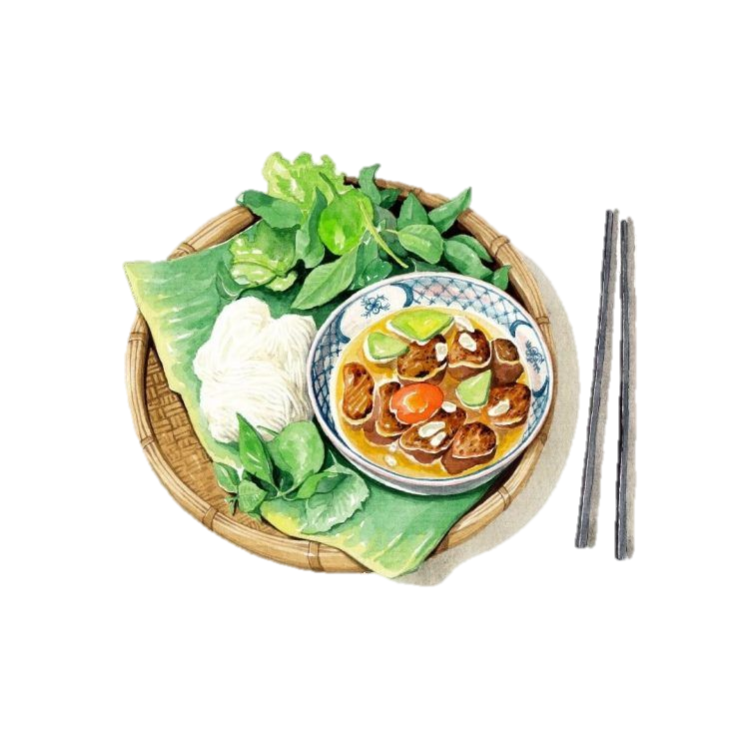

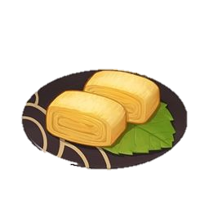
Nhóm thức ăn chứa nhiều chất bột đường
Câu 2: Kể tên các nhóm chất dinh dưỡng mà cơ thể cần được cung cấp đầy đủ và thường xuyên, nêu vai trò của chúng?
Nhóm thức ăn chứa nhiều chất đạm.
Nhóm thức ăn chứa nhiều chất béo.
Nhóm thức ăn chứa nhiều vi-ta-min, chất khoáng.

Slide 11
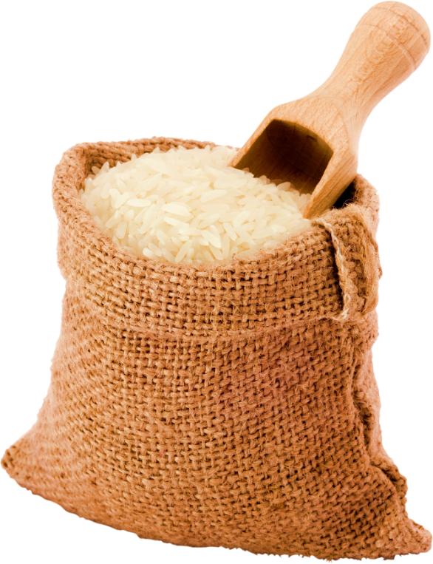
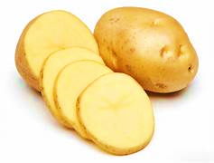
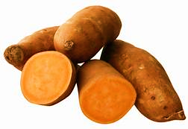
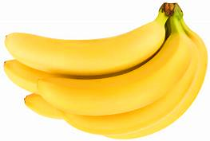
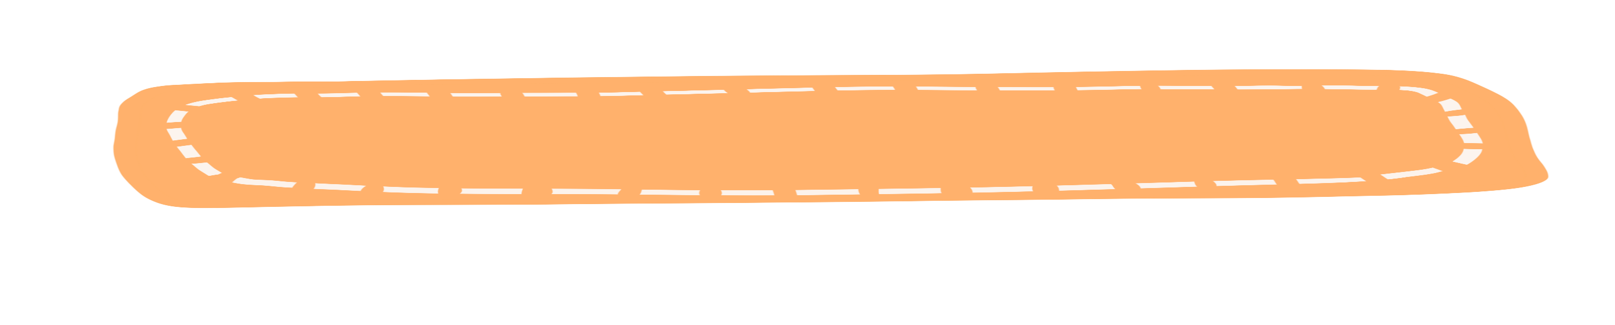
Nhóm thức ăn chứa nhiều chất bột đường
Gạo
Khoai tây, khoai lang
Chuối
Vai trò: Cung cấp năng lượng và duy trì nhiệt độ cho cơ thể.

Slide 12
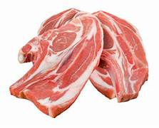
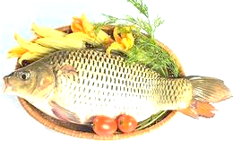
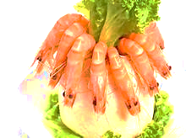
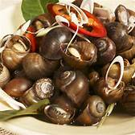

Nhóm thức ăn chứa nhiều chất đạm
Thịt lợn
Cá
Tôm
Ốc
Vai trò: Giúp xây dựng và đổi mới cơ thể

Slide 13
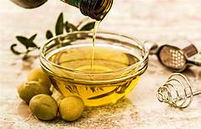
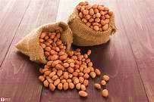
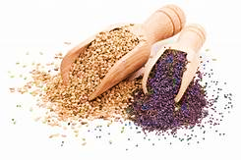
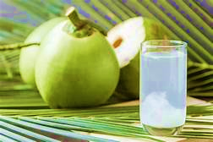
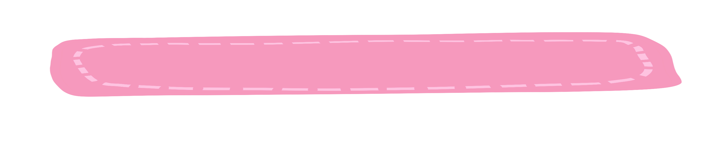
Nhóm thức ăn chứa nhiều chất béo
Dầu, mỡ
Lạc
Vừng
Dừa
Vai trò: giàu năng lượng và giúp cơ thể hấp thu các vi-ta-min.

Slide 14
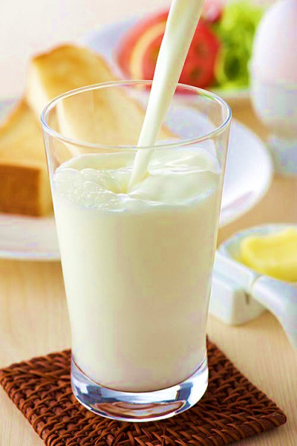
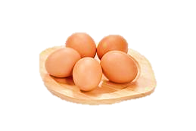
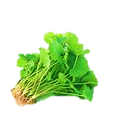
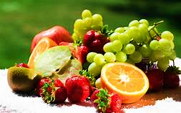
Nhóm thức ăn chứa nhiều vi-ta-min, chất khoáng
Trứng
Rau
Cá, tôm,...
Trái cây
Sữa
Vai trò: Rất cần cho cơ thể, nếu thiếu sẽ bị bệnh.

Slide 15


Câu 3: Kể tên và nêu cách phòng tránh một số bệnh do thiếu hoặc thừa chất dinh dưỡng và bệnh lây qua đường tiêu hoá.

Slide 16

Bệnh do thiếu chất dinh dưỡng
Nguyên nhân
Cách phòng tránh
- Quáng gà, khô mắt
- Thiếu vi-ta-min A
* Ăn đủ chất, cân đối, hợp lí
* Nếu bị bệnh do thiếu chất dinh dưỡng phải đến bệnh viện để khám, và chữa trị
- Còi xương
- Thiếu vi-ta-min D
- Phù thũng
- Thiếu vi-ta-min B1
- Chảy máu chân răng
- Thiếu vi-ta-min C
- Suy dinh dưỡng
- Thiếu chất đạm
- Bướu cổ
- Thiếu I-ốt

Slide 17

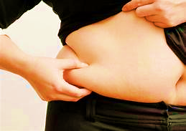

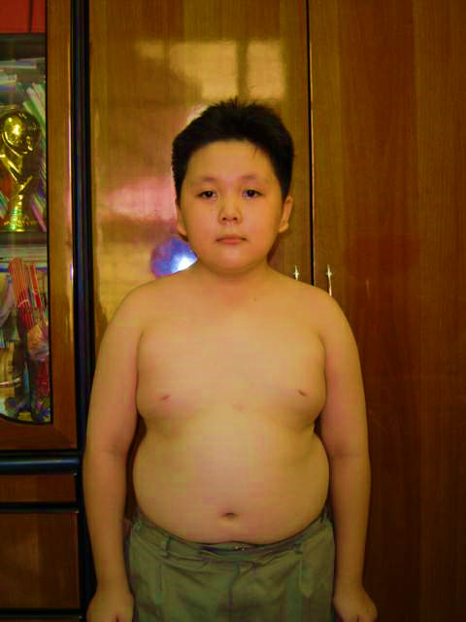
Tác hại: Dễ mắc bệnh về tim mạch, tiểu đường huyết áp cao…
Cách phòng tránh
- Ăn uống hợp lí, rèn luyện thói quen ăn uống điều độ, nhai chậm, nhai kĩ
- Năng vận động cơ thể, đi bộ và luyện tập thể dục thể thao.
Bệnh béo phì

Slide 18
Các bệnh lây qua đường tiêu hoá
Nguyên nhân
Tác hại
Cách phòng tránh
Tiêu chảy
Tả
Lị
Ăn uống không hợp vệ sinh
Giữ vệ sinh ăn uống
Giữ vệ sinh cá nhân
- Giữ vệ sinh môi trường.
Nguy hiểm, có thể chết người
Dễ lây sang ngưười khác tạo thành dịch bệnh
Vệ sinh cá nhân kém
Môi trường xung quanh bẩn, ô nhiễm

Slide 19


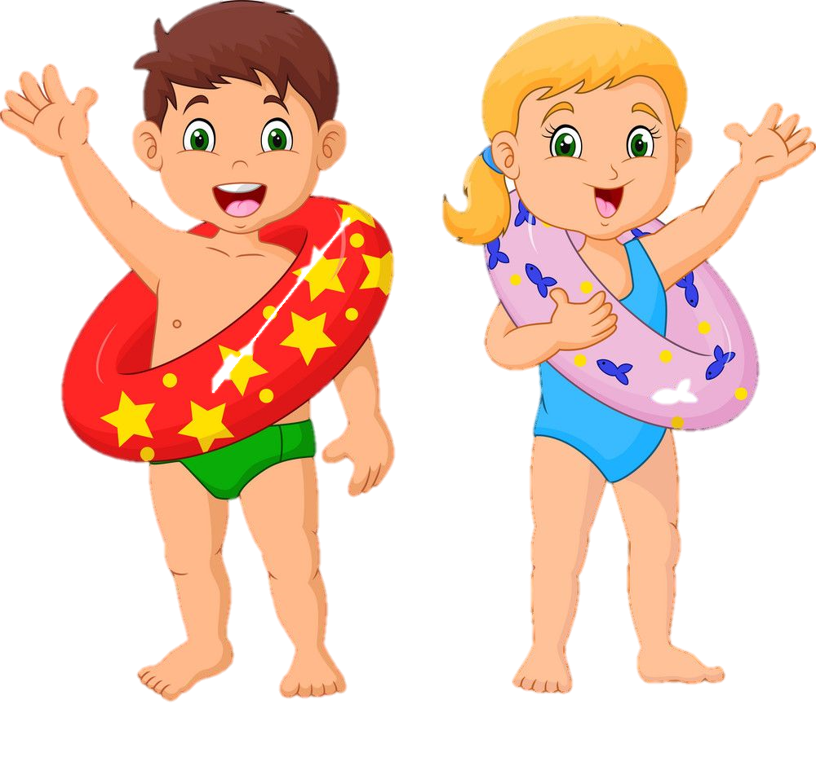



Câu 4: Nên và không nên làm gì để phòng tránh tai nạn đuối nước?

Slide 20


Nên
Không nên
Đậy nắp chum, vại, bể nước, giếng nước
Đi bơi một mình
Tập bơi khi có người lớn và đủ các phương tiện cứu hộ
Chơi đùa gần ao, hồ, sông suối
Tập bơi ở nơi không có người lớn hướng dẫn
Dùng phao bơi khi tắm biển
Tập các bài thể dục khởi động trước khi bơi
Lội qua suối khi trời mưa lũ, dông bão

Slide 21
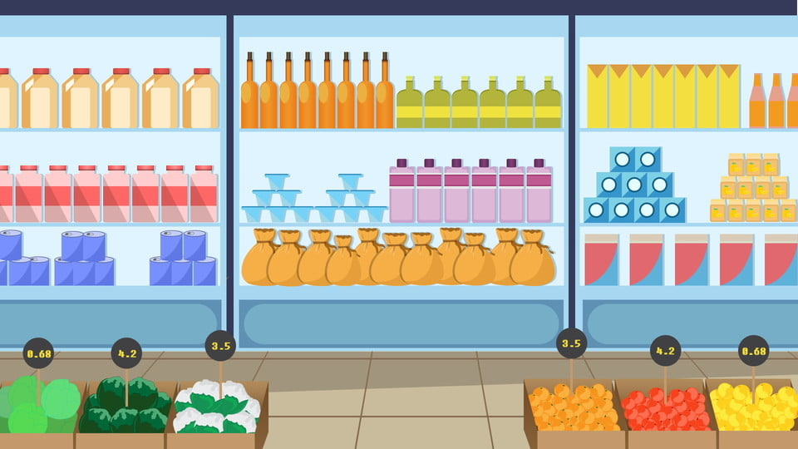

Cùng tớ đến siêu thị để lựa chọn thực đơn phù hợp cho bữa ăn trưa giúp mẹ nhé!

Slide 22
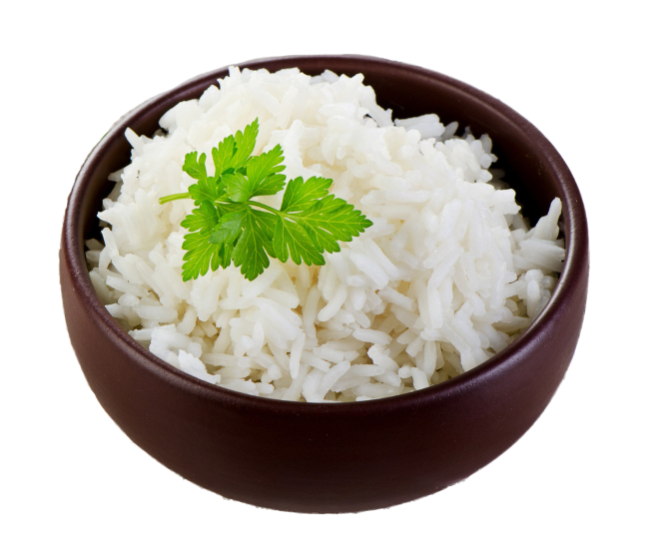
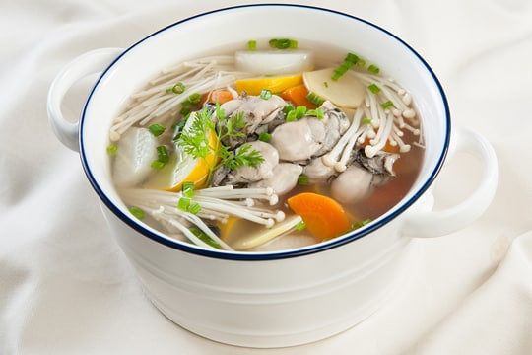
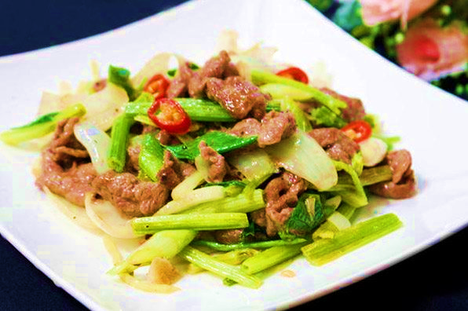
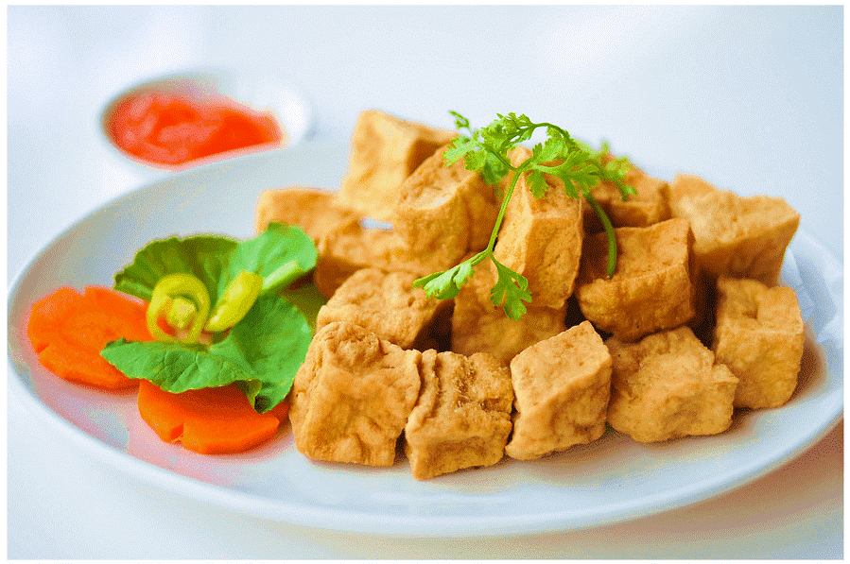
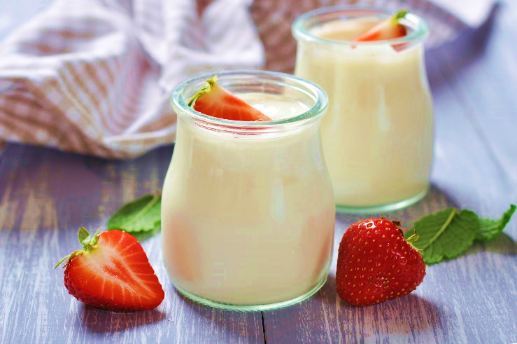
Ví dụ thực đơn bữa trưa hợp lí

Slide 23
10 lời khuyên dinh dưỡng hợp lí
Ăn phối hợp nhiều loại thức ăn và thường xuyên thay đổi món.
Cho trẻ bú mẹ ngay sau khi sinh, bú sữa mẹ hoàn toàn trong 6 tháng đầu. Cho trẻ ăn bổ sung hợp lí và tiếp tục cho bú tới 18 – 24 tháng.
Ăn thức ăn giàu đạm với tỷ lệ cân đối giữa nguồn đạm thực vật và động vật. Tăng cường ăn đậu phụ và cá.
Sử dụng chất béo ở mức hợp lí, chú ý phối hợp giữa mỡ, dầu thực vật ở tỷ lệ cân đối. Ăn thêm vừng, lạc.
Sử dụng muối i-ốt, không ăn mặn.
Ăn thức ăn sạch và an toàn, ăn nhiều rau, củ và quả chín hằng ngày.
Uống sữa đậu nành. Tăng cường ăn các thức ăn giàu can-xi như sữa, các sản phẩm của sữa, cá con…
Dùng nước sạch để chế biến thức ăn. Uống đủ nước chín hằng ngày.
Duy trì cân nặng ở “mức tiêu chuẩn”.
Thực hiện nếp sống lành mạnh, năng động, hoạt động thể lực đều đặn. Không hút thuốc lá. Hạn chế uống bia, rượu, ăn ngọt.

Slide 24
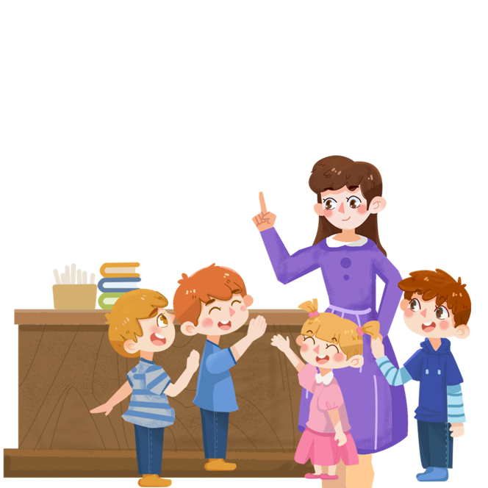

Dặn dò
1. Xem lại bài.
2. Chuẩn bị bài tiếp theo.

Slide 25

Những quà tặng tiếp theo sẽ được MĂNG NON cập nhật tại nhóm Măng Non – Tài liệu Tiểu học sau: https://www.facebook.com/groups/629898828017053
Mời thầy cô tham gia nhóm để chủ động cập nhật bài giảng điện tử lớp 4 và quà tặng hằng tuần mới nhất nhé!
MĂNG NON – TÀI LIỆU TIỂU HỌC
CHUYÊN GIÁO ÁN ĐIỆN TỬ THEO TUẦN KHỐI 4
BÀI THAO GIẢNG – ELEARNING
Nhóm chia sẻ tài liệu – Quà tặng: Măng Non – Tài liệu Tiểu học
Page: Măng Non – Tài liệu Tiểu học
SĐT ZALO : 0382348780 - 0984848929

Slide 26


